Slide 1
Wastong paggamit ng mga Salita

Slide 2
Sa pagdaan ng mahabang panahon, ang mga salita'y unti-unting nabibigyan ng panibagong kahulugan kung kaya't may mga salitang naiiba na rin ang paggamit na inaakala ng iba ay tama dahil ito ang kinasanayan ng karamihan.
Mga salitang karaniwang ginagamit sa maling pamamaraan ng paggawa ng pangungusap o maging sa komunikasyon:

Slide 3
Din at Rin
Daw at Raw
Tiga at Taga
Sina at Sila
Nina at Nila
Walisin at Walisan
Operahin at Operahan
Pahirin at Pahiran
Hagdan at Hagdanan
Ng at Nang
Pinto at Pintuan
Subukin at Subukan
Iwan at Iwanan
May at Mayroon
Kila at Kina

Slide 4
Din at Rin
Ito ay ginagamit sa pagdagdag ng impormasyon.
Din
Ito ay ginagamit kapag ang sinusundang salita ay nagtatapos sa katinig.
Dapat din nating ilagay ang asukal upang hindi maging mapait ang kalabasan.
Rin
Ginagamit kapag ang sinusundang salita ay nagtatapos sa patinig.
Sinabi rin sakin ng aking ina na dapat lamang na ako ay matulog ng maaga.

Slide 5
“Daw at Raw”
Ito ay ginagamit kapag nais o kinakailangan ipahayag o iparating ng isang tao sa ibang tao ang ipinahayag sa kanya ng isa pang tao.
Daw
Ito'y maaring gamitin kapag ang sinundang salita nagtatapos ay katinig.
Nais daw niyang sumali sa isang kompitisyon sa pagsasayaw.
Raw
Ito'y ginagamit kapag ang sinusundang salita ay nagtatapos sa patinig.
Hindi raw sapat yung binigay niyang halaga upang maibigay ang pangangailangan ng bata.

Slide 6
Tiga at Taga
Tiga
Ang salitang ito ay walang katumbas na kahulugan, karaniwan lamang itong isinasalita ng nakakararami dahil sa impluwensya ng ibang tao.
Taga
Ang salitang ito ay walang katumbas na kahulugan, karaniwan lamang itong isinasalita ng nakakararami dahil sa impluwensya ng ibang tao.
Ako'y taga-buhat ng bagahe ng mga pasahero sa eroplano.
Ako'y kinilala bilang magaling na mangaawit na taga-Cabanatuan.

Slide 7
Sina at Sila
Sina
Panandang kayarian sa pangalan at sinusundan ito ng dalawa o higit na pangalan.
Pumunta sina Carmela at Juanito sa parke.
panghalip panao at hindi sinusundan ng pangalan.
Kakain sila mamaya pagkatapos ng pageensayo.
Sila

Slide 8
Nina at Nila
Nina
Panandang kayarian sa pangalan at sinusundan ito ng dalawa o higit na pangalan.
Sinabi nina Maria na walang pasok bukas
Nila
panghalip panao at hindi sinusundan ng pangalan.
Binigay lamang nila sakin ito.

Slide 9
Walisin at Walisan
Walisin
Ito ay pagtukoy sa bagay na aalisin o lilinisin.
Walisin mo yung mga nagkalat na papel sa labas.
Walisan
Tumutukoy naman ito kung saan maglilinis o magaalis ng mga bagay na lilinisin.
Walisan mo yung gilid ng kalsada.

Slide 10
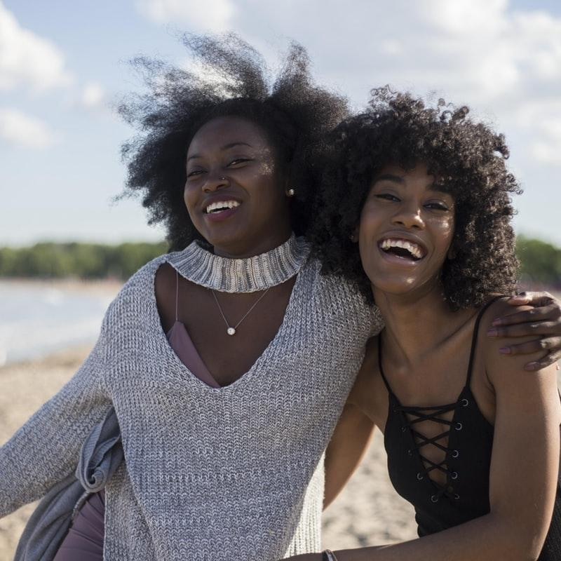
Operahin at Operahan
Operahin
Ito’y ginagamit kapag tinutukoy ang parte ng katawan kung ano ang titistisin.
Ooperahin natin ang kanyang puso.
Operahan
Tumutukoy sa taong sasailalim sa proseso.
Siya ay kailang nang operahan para bumuti ang kanyang kalusugan.

Slide 11
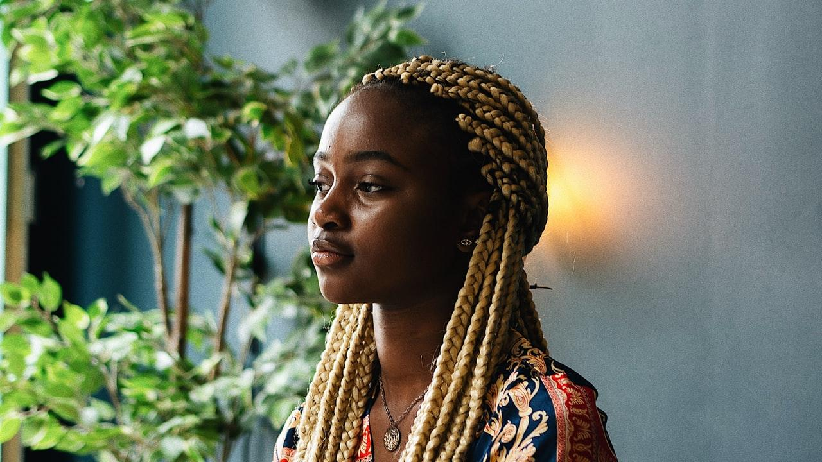
Pahirin at Pahiran
Pahirin
Ito ay nangangahulugang alisin o tanggalin.
Maari mo bang pahirin yung dumi sa aking mukha?
Pahiran
Nangangahulugan naman itong lagyan.
Pahiran mo ng palaman ang lahat ng tinapay.

Slide 12
Hagdan at Hagdanan
Hagdan
Baytang na inaakyatan at binababaan.
Mabilis niyang inakyat ang hagdan kaya siya ay nadapa.
Hagdanan
Bahagi kung saan ang pinaglalagyan ng hagdan.
Lagyan mo ng palamuti ang gilid n gating hagdanan.

Slide 13
Ng at Nang
Ng
Ginagamit sa pagmamayari at tumutukoy sa panggalan.
Binigyan ng damit si Maria.
Nang
Ginagamit kapag tinutukoy ang pang-uri at pangabay.
Hal. Kailangan kong magaral ng mabuti para sa aking magulang.
Ito ang ginagamit kapag may mga pandiwang nauulit.
Iyak nang iyak si Leandro noong nakaraang lingo.

Slide 14
Pinto at Pintuan
Pinto
Ito ang isinasarado o ibinubukas.
Buksan mo ang pinunto kapag dumating na ang aking asawa
Pintuan
Bahagi kung saan dumadaan.
Pumasok ka sa tamang pintuan.

Slide 15
“Subukin at Subukan”
Subukin
nangangahulugan ng pagsusuri o pagsisiyasat sa uri, lakas o kakayahan ng isang tao o bagay.
Subukin mo siyang kausapin upang kayo’y magkaalaman na.
Subukin
nangangahulugan ng pagtingin upang malaman ang ginagawa ng isang tao o mga tao.
Subukan mong sundan siya sa kanyang silid ng palihim.

Slide 16
Iwan at Iwanan
Iwan
Nangangahulugang huwag isama o dalhin.
Iwan mo na ang iyong bagahe sa loob n gaming kwarto.
Nangangahulugang magiwan ng kung anong man o bagay sa isang tao , hayop, o lugar.
Iwanan mo ng 5000 ang ating anak mamayang hapon.
Iwanan

Slide 17
May at Mayroon
May dala siyang tsokolate at prutas sa kanyang pagbisita dito.
May
kung ito’y sinusundan ng
mga sumusunod na bahagi
ng pananalita:
Pangngalan
Pandiwa
Pang-uri
Panghalip na Paari
Pantukoy na Mga
Pang-ukol na Sa
kung ito’y sinusundan ng isang kataga o ingklitik o kaya nama’y sinusundan ng panghalip palagyo.
Mayroon kaming tinutuluyang bahay sa Palawan dahil nagawa na ang bahay naming doon.
Mayroon

Slide 18
Kila at Kina
Kila
Wala itong katumbas na kahulugan dahil walang ganitong uri ng salita.
Kina
Ito’y maramihan ng kay at sinusundan iyto ng dalawa o higit pang pangalan.
Pupunta ako kila ate Josefina mamaya upang siya ay makausap.

